Slide 1
MODELO DE SISTEMA
El objetivo de este tema es introducir varios modelos de sistemas que pueden desarrollarse durante el proceso de ingeniería de requerimientos.
Comprenderá por qué es importante establecer los límites de un sistema y modelar su contexto;
Comprenderá los conceptos del modelado del comportamiento, modelado de los datos y modelado de los objetos;
Habrá sido introducido en alguna de las notaciones definidas en el Lenguaje Unificado de Modelado (UML) y cómo estas notaciones pueden usarse para desarrollar modelos de sistemas

Slide 2
Los requerimientos del sistema se pueden representar más detallados de forma más técnica.
Una técnica ampliamente usada es documentar la especificación del sistema como un conjunto de modelos del sistema. Estos modelos son representaciones gráficas que describen los procesos del negocio, el problema a resolver y el sistema que tiene que ser desarrollado.
Pueden usarse modelos en el proceso de análisis para comprender el sistema existente que debe ser reemplazado o mejorado, o para especificar el nuevo sistema que sea requerido.
Pueden desarrollarse diferentes modelos para representar el sistema desde diferentes perspectivas.

Slide 3
ELABORACIÓN DEL MODELO DE LOS REQUERIMIENTOS
El objetivo es describir los dominios de la información, función y comportamiento que se requieren para un sistema basado en computadora.
El modelo cambia en forma dinámica a medida que se aprende mas sobre el sistema por construir, y otros participantes comprenden mas lo que en realidad quieren. Por esa razón, el modelo de análisis es una fotografía de los requerimientos en cualquier momento dado.
Elementos de un modelo:
  Elementos basado en escenarios (casos de uso UML).
  Elementos basado en datos (estructuras)
    Elementos basados en clases (DC)
    Elementos basados en objetos (DO)
    Elementos basados en la relacion de Entidades (DER)
  Elementos de comportamiento (DTE)
    Elementos orientados al flujo (DFD)
Requerimientos de las negociaciones.
  Identificación de participantes
  Determinación de las condiciones “para ganar” de los participantes.
  Negociación de las condiciones para ganar
Validación de los requerimientos

Slide 4

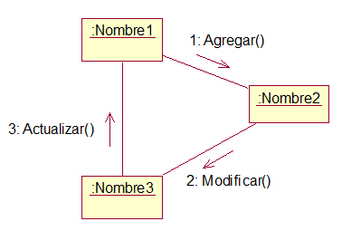
DIAGRAMA DE COLABORACION

Slide 5
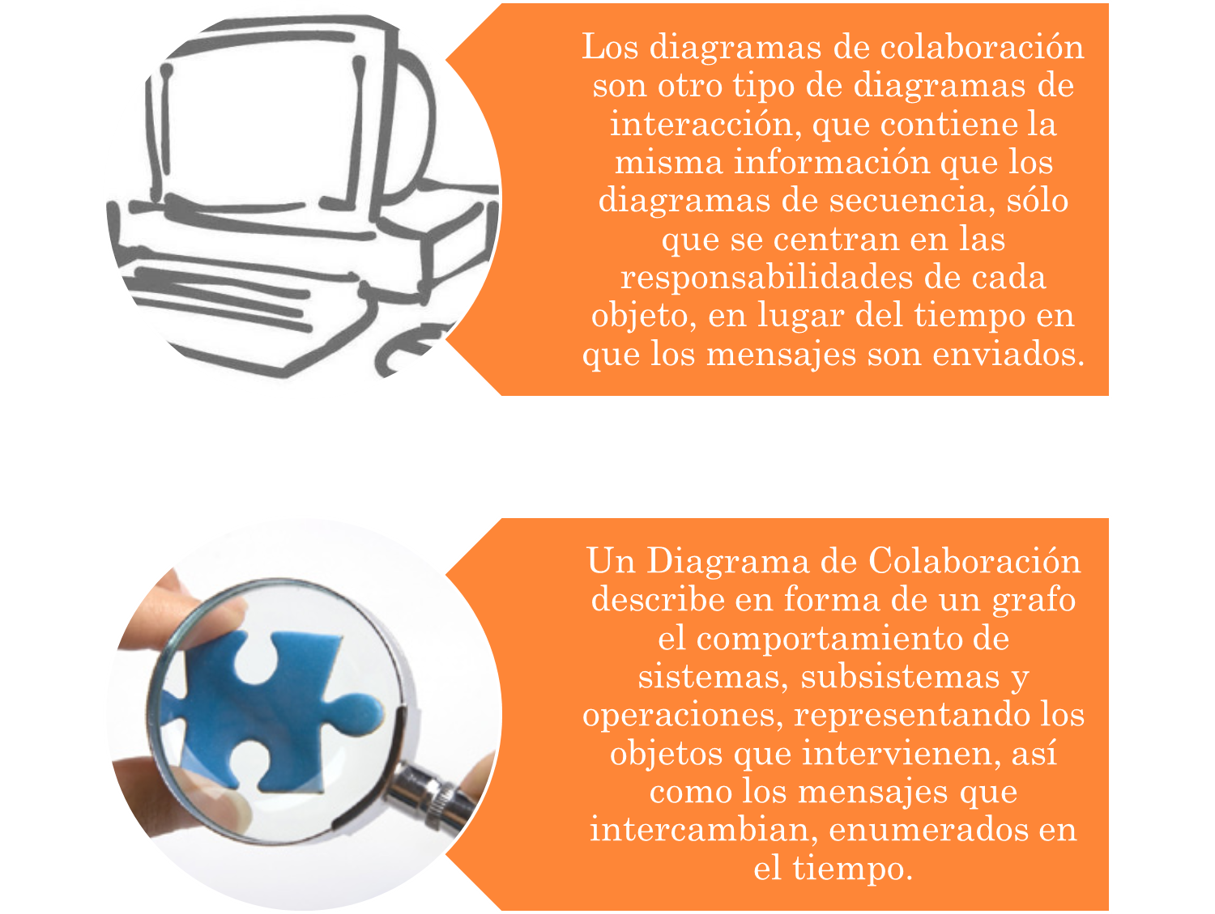

Slide 6
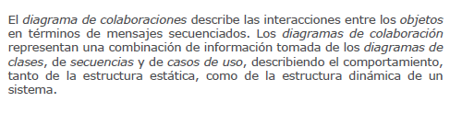
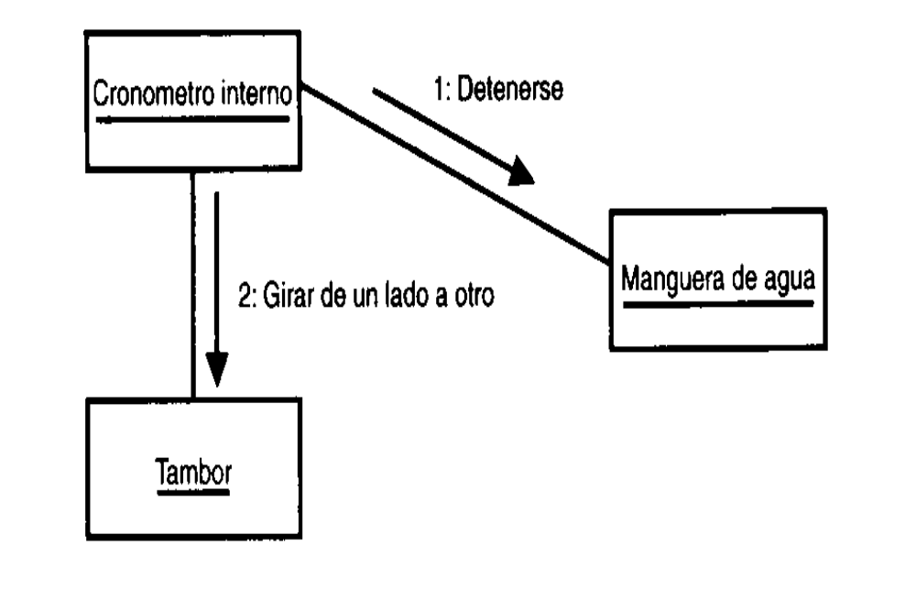
DIAGRAMA DE COLABORACIONES

Slide 7
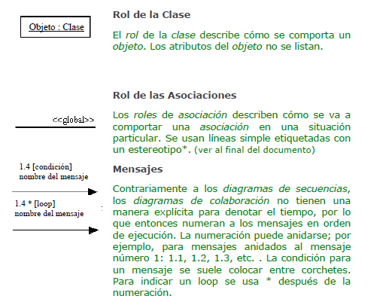
DIAGRAMA DE COLABORACIONES

Slide 8
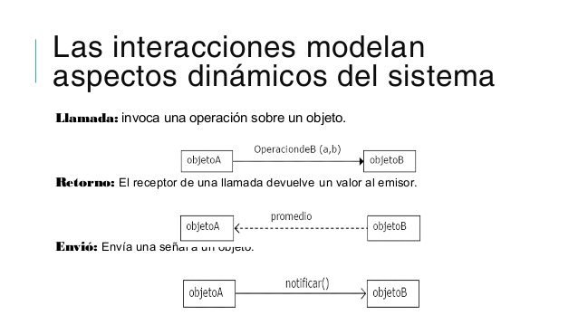
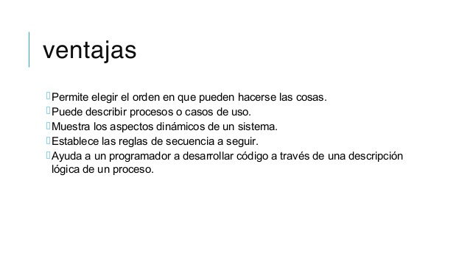
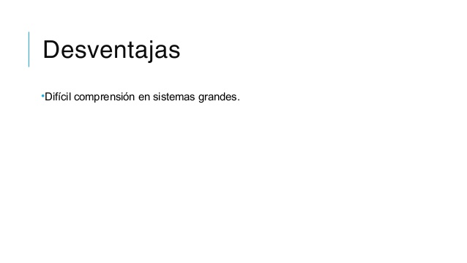

Slide 9
SECUENCIA VS COLABORACIÓN
Los diagramas de secuencia se leen de arriba abajo y de izquierda a derecha.
Los de colaboración requieren de una numeración para seguir el control.
Los de secuencia pueden ser muy grandes. Mientras que los de colaboración ocupan menos pero se leen peor.

Slide 10
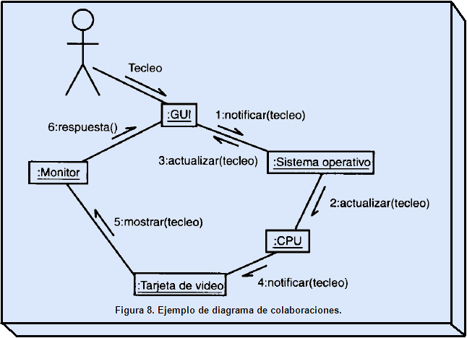

Slide 11
PRACTICO DIAGRAMA DE COLABORACION
Diagrama de colaboración para el caso de uso: Prestar un ejemplar de una aplicación encargada de los préstamos y reservas de una biblioteca.
:GUI Prestamo
:Titulo
:Ejemplar
:Informacion Prestatario
:Prestamo

Slide 12

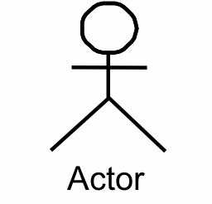
:Titulo
2: encontrar string
:Ejemplar
1: encontrar titulo()
3: encontrar ejemplar
5: identificar prestatario()
4: encontrar sobre titulo (titulo)
:Ventana de Prestamo
: Bibliotecario
:Informacion del prestatario
7: crear(información del prestatario, ejemplar)
6: encontrar string
:Prestamo

Slide 13
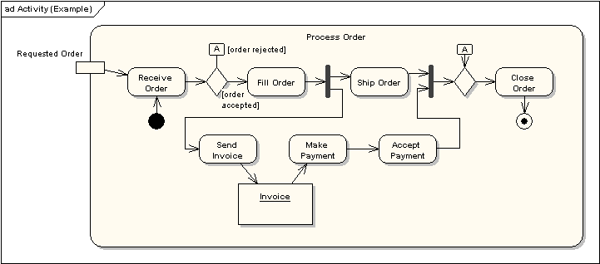
DIAGRAMA DE ACTIVIDADES

Slide 14
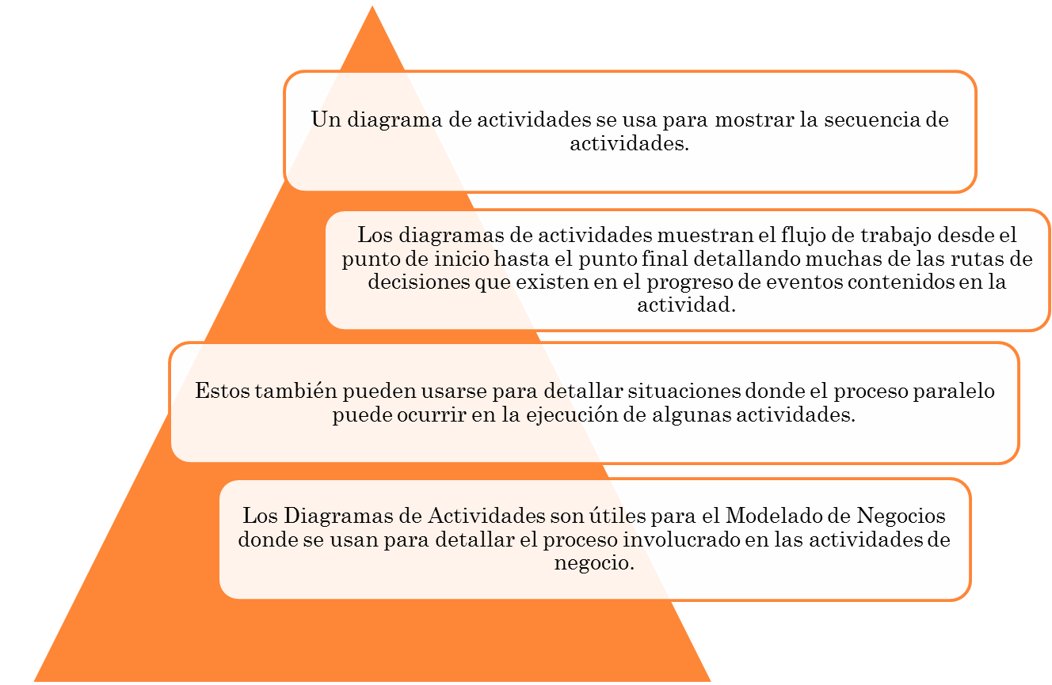
DIAGRAMA DE ACTIVIDADES

Slide 15
DIAGRAMA DE ACTIVIDADES
Representa el estado de la ejecución de un mecanismo bajo la forma de un desarrollo de etapas agrupadas secuencialmente en ramas paralelas de flujo de control.
Esta destinado a representar casos de uso (complejos). O las actividades de los distintos comportamientos de objetos (DE).
El caso de uso está compuesto por actividades (las cuales tienen transisiones automáticas).
Los flujos de eventos se representan por flechas punteadas. Las condiciones por un rombo.

Slide 16
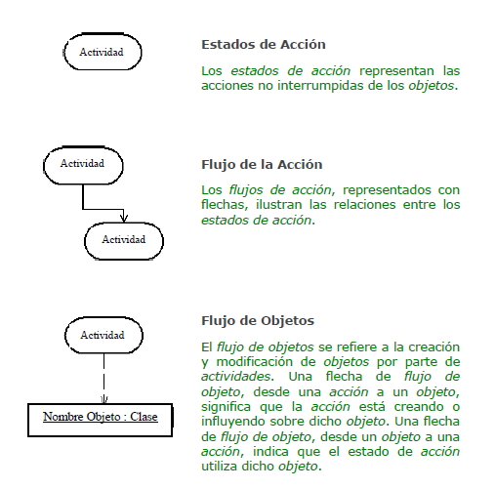
DIAGRAMA DE ACTIVIDADES

Slide 17
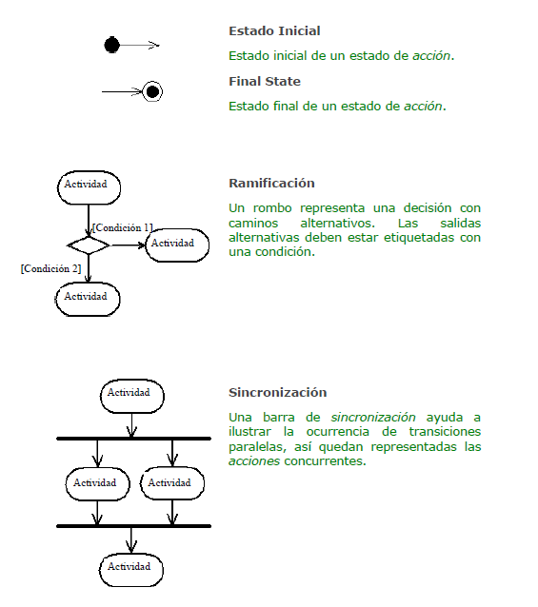
DIAGRAMA DE ACTIVIDADES

Slide 18
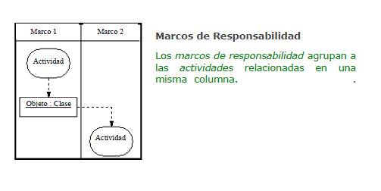
DIAGRAMA DE ACTIVIDADES
Si resulta necesario, se pueden construir diagramas de actividad jerárquicos, donde una actividad de un diagrama sea descompuesta en actividades menores en un diagrama de nivel inferior.

Slide 19
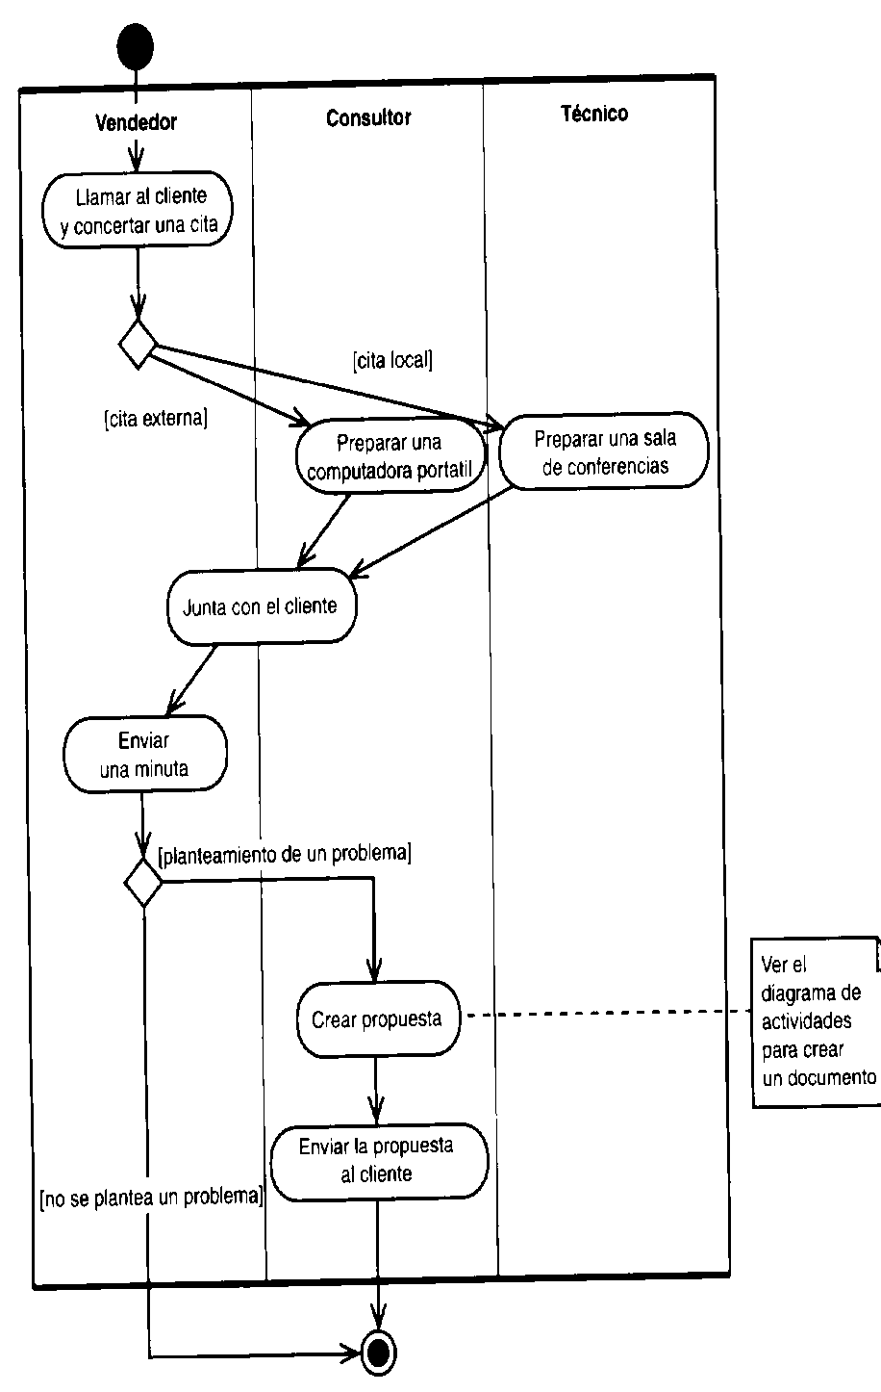
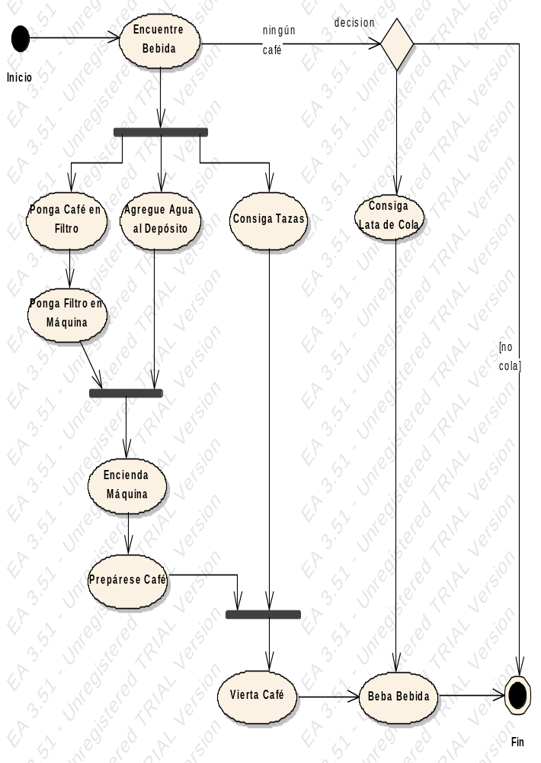

Slide 20
EJEMPLO DIAGRAMA DE ACTIVIDADES
Una página de inicio de sesión
En muchas de las actividades que las personas desean realizar en línea —revisar el correo electrónico, ingresar a una plataforma de videoconferencia, hacer una compra online, se les pide que inicien sesión en un sitio web.
Realizar un diagrama de actividades que muestra el proceso de inicio de sesión en un sitio web, desde el ingreso del nombre de usuario y la contraseña, hasta el inicio de sesión exitoso en el sistema.

Slide 21
El cliente se registra
Cliente ingresa nombre de usuario y contraseña
Incio de sesión correcto
NO
Incorrecto login/pasword
SI
Se inicia sesión correcta
Mostrar configuración de los clientes
El cliente se retira del sistema

Slide 22
BIBLIOGRAFÍA
Plantillas de Clase. Mgter Vallejos, Oscar A.
Ian Sommerville. Ingeniería del Software. 7ma.Edición. Pearson Educación. 2005.
Roger S. Pressman Ingeniería del Software. 7ma. Edición. McGraw Hill. 2010.
Craig Larman. UML y Patrones. 2da. Edición. Prentice Hall. 2003.
Aprendiendo UML en 24 Hs. 1ra Edicion. Joseph Schmuller. Editorial: Prentice Hall.

